Slide 1

3. HAFTA
DİLLERİN SINIFLANDIRILMASI

Slide 2
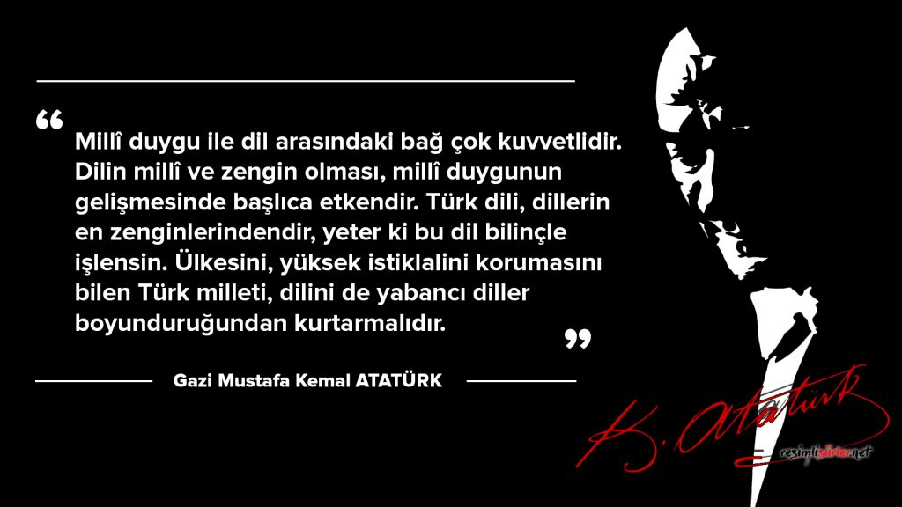

Slide 3
DÜNYA DİLLERİNİN SINIFLANDIRILMASI
Diller, her kavmin (topluluk, halk, millet) kendi toplum yapısına göre şekillenmiş özel birer anlaşma sistemi oldukları için, dünyadaki kavim sayısınca dil var demektir. Bugün yer yüzünde kaç dil konuşulduğunu kesin bir sayı ile belirtmek güçtür.

Slide 4
Bu güçlük, yer yüzünün daha yeterince tanınmamış olan bölgelerinde işlenip incelenmemiş veya henüz bir yazı dili durumuna gelememiş birtakım dillerin varlığından ileri gelmektedir. Bunun yanında, bir dile veya dil ailesine bağlılığı henüz kesinleşmemiş bulunan diller de vardır.

Slide 5
Her şeye rağmen dilbilim alanında yapılan çeşitli tespit ve sayımlara göre, dünyada yaşayan 6.500’den çok dil bulunmaktadır. Bunların bir kısmı milyonlarca insan tarafından konuşulurken bir kısmı yalnızca birkaç yüz insan tarafından konuşulmaktadır.

Slide 6
Aslında, hangi şekilde oluşmuş olurlarsa olsunlar, bugün yeryüzünde konuşulan dillerin hepsi de az çok gelişmiş birer sistem halindedir. Yaşayan dillerin birbirleri ve bilinen eski diller ile karşılaştırılmalarından anlaşılmıştır ki bugünkü dünya dilleri az sayıda birtakım eski ana dillerin zamanla farklılaşarak dallanmasından ortaya çıkmıştır. Aynı ana dillerden gelen diller birbirleriyle ile akraba sayılmış ve dil ailelerini oluşturmuştur.

Slide 7
Yeryüzündeki dillerin sayısında olduğu gibi, ana dil konusunda da kesin bir sayı vermek mümkün değildir. Yeryüzünde konuşulan diller özellikle yapı ve köken bakımından gruplandırılarak incelenmektedir. Aynı grupta yer alan diller arasında ses (fonetik), yapı (morfoloji), sözcük (leksikoloji) ve cümle bilgisi (sentaks) bakımlarından ortak özelliklerin olması beklenir.

Slide 8
KÖKENLERİ BAKIMINDAN DÜNYA DİLLERİ
Köken bakımından yapılan sınıflandırmada, yukarıda açıklandığı üzere bilinmeyen devirlerde, aynı ana dile bağlanan bir köken akrabalığı söz konusudur. Bu akrabalık, dillerin ses yapısı (fonoloji), şekil yapısı (morfoloji), cümle yapısı (sentaks) ve köken bilgisi (etimoloji) bakımlarından geriye doğru gidildikçe birbirine olan yakınlıkları sonucunda ortaya çıkan bağlılıklardır. Köken akrabalığında kelime hazinesindeki benzerlikler de önemlidir.

Slide 9
Dil akrabalığı aynı dilleri konuşan milletlerin aynı soydan geldikleri anlamını taşımaz. Aynı soydan gelen ve dilleri akraba olan milletler bulunduğu gibi, ırk bakımından birbirleriyle hiçbir ilişkisi bulunmayan; fakat aralarında kültür ilişkisi ve kültür bağı görülen milletler de vardır. Nitekim, Hint-Avrupa dil ailesi içinde yer alan diller, birbirleriyle soy bağı bulunmayan birçok millet tarafından konuşulmaktadır.

Slide 10
Yeryüzünün aynı kökenden gelen dilleri, tıpkı bir ağacın gövdesinden dal budak salan kolları gibi belirli dil ailelerini meydana getirmişlerdir. (HİNT-AVRUPA DİLLERİ, ÇİN-TİBET DİLLERİ, HAMİ-SAMİ DİLLERİ, ALTAY DİLLERİ, BANTU DİLLERİ, KAFKAS DİLLERİ, FİN-UGOR DİLLERİ, AVUSTU-RO-NEZYA DİLLERİ, AMERİKA YERLİ DİLLERİ)

Slide 11
Kökenleri bakımından dünya dillerini incelemeden önce büyük aile teorilerinden de bahsetmekte fayda vardır.
NOSTRATİK TEORİSİ:
Nost-ratik teorisi altı dil ailesinin aynı kökten çıktığını ve dolayısıyla bir büyük aile oluşturduğunu kabul eder. Nostratik büyük ailesini oluşturan altı dil ailesi şunlardır: Hami-Sami, Kartvel, Hint-Avrupa, Ural, Dravit, Altay.

Slide 12
Yapılan çalışmalarda (Vladislav İliç-Svitıç) 378 kelimenin karşılaştırması yapılmış ve bu kelimelerin bu ailelere giren dillerde ortak olduğu gösterilmiştir.
AVRAS-YATİK TEORİSİ:
Greenberg tarafından kurulan bu teori; Hint-Avrupa, Ural, Altay, Gilyak, Kore-Japon-Aynu, Çukça ve Eskimo-Aleut dil ailelerinin bir büyük aile oluşturduğunu kabul eder. Bu yedi dil ailesindeki ses ve biçim özellikleri karşılaştırılarak ortak yönler ortaya konmuştur.

Slide 13
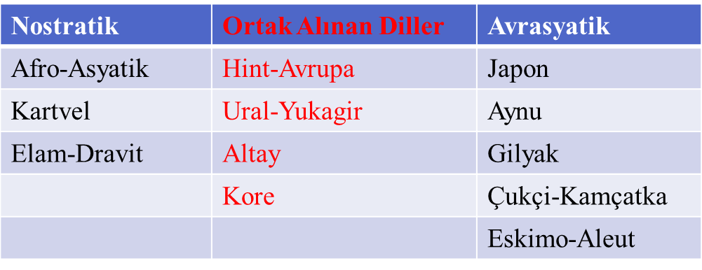
Nostratik teorisi ile Avrasyatik teorisi aslında iç içe geçmiş iki teoridir. Merrit Ruhlen, teoriler hakkındaki son görüşleri esas alarak yaptığı sınıflandırmada iki teorinin iç içe oluşunu şu tablo ile verir.

Slide 14
DİL AİLELERİ
A. HİNT-AVRUPA (İNDO-GERMEN) DİLLERİ
Hint-Avrupa dilleri kuramı MÖ üç binlerde Karadeniz’in kuzeyinde konuşulduğu ve bu zamanlarda çeşitli kollara ayrıldığı varsayılan kuramdır. Bu aile coğrafi yaygınlık ve konuşan dil sayısı bakımından en büyük dil ailesidir. Avrupa’nın (Fince, Macarca, Estonca hariç) tamamında, Asya’nın önemli bir bölümünde, Amerika’nın büyük bir bölümünde ve Afrika’nın bir bölümünde konuşulur. Hint-Avrupa dillerini konuşan sayısı yaklaşık 1,4 milyar kişi olarak hesaplanmıştır.

Slide 15
Hint-Avrupa dil ailesi iki ana kola ayrılır.
Asya Kolu
Avrupa Kolu

Slide 16
1. Asya Kolu
Yirmiden fazla dile sahip olan bu kol, kendi arasında Hint ve İran olmak üzere iki büyük bölüme ayrılır
a) Hint-Urdu Dilleri:
Eski Sanskritçenin devamı olan Bihari, Pencabi, Morathi, Guyarati ve Bengal-Assam dilleri.
Günümüzde Hint-Urdu dillerinin en büyük temsilcisi Hintçe, Urduca ve Bengalidir.

Slide 17
Hintçe Hindistan’da, Urduca Pakistan’da, Bengali ise Hindistan’ın bir kısmı ve Bangladeş’te konuşulur.
b) İran Dilleri:
Asya kolunun ikinci büyük bölümünü İran dilleri oluşturur. İran’daki Fars asıllıların konuştuğu Farsça, Pakistan ve Afganistan’daki Peştunların dili Peştunca, Tacikistan’da konuşulan Tacikçe ve Kafkaslar’daki küçük bir topluluk olan Osetlerin dili Osetçe bu dil bölümünü temsil eder.

Slide 18
2) Avrupa Kolu:
Hint-Avrupa dillerinin ikinci kolunu Avrupa bölümü temsil eder. Bu kol temel olarak dört alt gruba ayrılır.
a) Latin Dilleri:
Roma İmparatorluğu’nun Batı Avrupa'yı işgal etmesinden sonra yerli Avrupa dillerinin yerine Latinceye dayalı Fransızca, İspanyolca, Portekizce, Katalanca ve Romence gibi diller meydana gelmiştir.
Bu alt grubun en büyük temsilcisi İspanyolcadır. İspanyolca, İspanya ve Latin Amerika'daki İspanyol sömürgelerinde (Arjantin, Ekvador, Kolombiya, Peru…) konuşulur.

Slide 19
Portekizce, Portekiz, Brezilya ve Angola’da konuşulur.
Fransızca, Fransa, Belçika, Kanada’nın bazı eyaletleri ve eski Fransız sömürgesi olan birçok ülkede (Cezayir, Benin, Burindi…) konuşulur.
b) Slav Dilleri: Avrupa kolunun ikinci alt grubunu Slav dilleri oluşturur. Bu alt grup; Doğu Slav dilleri, Batı Slav dilleri ve Güney Slav dilleri olmak üzere üçe ayrılır.

Slide 20
Slav dillerinin doğu bölümünü Rusça, Bulgarca; güney bölümünü Sırpça, Boşnakça; batı bölümünü de Lehçe ve Makedonca temsil etmektedir.
c) Germen Dilleri: Almanca, İngilizce, Felemenkçe, Danca, ve Norveççeden oluşan alt gruptur. Almanca Almanya, İsviçre’nin bazı yerleri, Lih-ten-ştayn, Lüksemburg ve Avusturya’da; İngilizce İngiltere, ABD, Kanada, Avusturalya, Güney Afrika Cumhuriyeti’nde konuşulur.

Slide 21
ç) Kelt Dilleri: Bu alt gruba Galce, Bretonca, İrlanda Galcesi, İskoçya Galcesi girer. Kelt dilleri Roma İmparatorluğu döneminde İngiliz adalarında konuşulan dillerdi. 17. yüzyıldan sonra Germen dillerinin etkisi ve baskısıyla yerini İngilizceye bırakmıştır.

Slide 22
d) Diğerleri: Yukarıdaki dört alt grup dışında herhangi bir alt gruba dâhil edilmeyen Hint-Avrupa dil ailesinin Avrupa kolu içinde ele alınması gereken diller; Baltık dilleri, Yunanca, Arnavutça ve Ermenicedir. Yunanca, Yunanistan ve Kıbrıs’ta 10 milyondan fazla kişi tarafından konuşulmaktadır. Arnavutça, Arnavutluk’ta ve Balkanlar’daki Arnavutlar tarafından konuşulan tarihi eski dönemlere dayanan bir dildir. Ermenice Ermenistan’da ve değişik ülkelerde ikamet eden Ermeni cemaatleri tarafından konuşulmaktadır.

Slide 23
HİNT-AVRUPA DİL AİLESİ
ASYA KOLU |  | AVRUPA KOLU
HİNT-URDU | İRAN | GERMEN | LATİN | SLAV | DİĞER
HİNT | FARSÇA | ALMANCA | İSPANYOLCA | RUSÇA | YUNANCA
URDU | PEŞTUNCA | İNGİLİZCE | FRANSIZCA | BULGARCA | ARNAVUTÇA
BENGALİ | OSETÇE | FELEMENKÇE | PORTEKİZCE | SIRPÇA | İRLANDA
BİHARİ | TALİŞÇE | İSVEÇÇE | ROMENCE | BOŞNAKÇA
PANCABİ |  | NORVEÇÇE |  | LEHÇE
GUYARATİ |  |  |  | MAKEDONCA

Slide 24
B. ÇİN-TİBET DİL AİLESİ
Güneydoğu Asya’da yer alan irili ufaklı, yaklaşık 300 dilden oluşur. Bu dil ailesi Çin ve Tibet dilleri olmak üzere iki alt gruba ayrılır. Bunlardan Çince, Çin’de Mandarin Çincesi adıyla ve Pekin ağzına dayalı bir yazı dili geliştirmiştir. 525 milyon insanın konuştuğu Mandarin Çincesi, dünyada en çok insanın konuştuğu ana dildir. Çin’de bunlardan başka Vu, Guangzhu, Day ve Meo-Meo dilleri de çok sayıda insan tarafından konuşulur.

Slide 25
Çince Çin ideo-gramlarına (kavram yazısı, sözleri harflerle değil, işaret ve simgelerle ifade eden yazı) dayalı hece yazısı sistemiyle yazılır. MÖ 15. yüzyıla dek inen yazılı belgeleriyle dünyanın en eski dillerinden birisidir. Dünyada 1,4 milyara yakın insan Çince konuşmaktadır. Tibetçe ve Burmaca yaklaşık 15 milyon insan tarafından konuşulur.

Slide 26
C. HAMİ-SAMİ DİLLERİ:
Orta Doğu ve Kuzey Afrika’da konuşulan 250’den fazla dilden oluşur. Hami ve Sami olmak üzere iki alt gruba ayrılır.
Arapça, İbranice, Habeşçe, Çad, Berberi ve ölü dil olan Akadça ve Aramca bu dil ailesinin başlıca dillerindendir.

Slide 27
D. BANTU DİLLERİ:
Orta ve Güney Afrika’da konuşulan Swahili, Zulu, Çuana, Kongo, Mongo, Gondo dilleridir. Bunlar arasında en yaygını Kenya, Uganda, Tanzanya ve Kongo’da konuşulan Swahili dilidir. Afrika’da bu dil ailesinden başka çeşitli dil gruplarına ait diller de yaygın biçimde konuşulur. 19. yüzyıldan sonra sömürgecilik yoluyla gelmiş Avrupa dillerinin Afrika dilleri üzerinde etkisi büyüktür. Bu kıtada Hami-Sami (Moritanya’dan Somali’ye kadar Kuzey Afrika’da), Nil-Sahra (Orta Afrika), Nijer-Kongo (Moritanya ve Kenya arasında konuşulan 900 civarında dil) ve Koisan dilleri (Afrika’nın güneyi ve Tanzanya’da) konuşulur.

Slide 28
E. KAFKAS DİLLERİ:
Kafkaslar çok sayıda etnik unsurun yaşadığı bölgedir. Bu yüzden bölgede dil birliğinden söz etmek mümkün değildir. Bölgede 60’tan fazla dil konuşulmaktadır. Kafkaslar’da karşımıza üç değişik dil kolu çıkmaktadır.
1. Altay Dilleri: Azerbaycan, Karaçay, Balkar, Kumuk, Türkmen Türkçeleri; Kalmuk Moğolcası.
2. Hint- Avrupa Dilleri: Ermenice, İran dilleri, Osetçe ve Talişçe
3. Kafkas Dilleri: Gürcüce, Abhazca, Çeçen-Lezgi dilleri

Slide 29
F. AVUSTRONEZYA DİLLERİ:
Çin’in güneyindeki ana karada konuşulan yaklaşık bin dilden oluşan bir dil ailesidir. Hindistan’ın doğusu, Malezya’nın adalar bölgesi, Endonezya ve Filipinler bu dillerin konuşulduğu yerlerdir. En önemlileri Tayland’da konuşulan Tay (Siyam) dili, Vietnam dili, Birman dili, Lao dili, Cava dili, Togolog dilleridir.

Slide 30
G- AMERİKA YERLİ DİLLERİ:
Kuzey ve Güney Amerika’da Avrupa dillerinin ağırlıklı olarak konuşulduğu devlet ve eğitim dilleri karşımıza çıkmaktadır. Bunun yanında Amerika yerlilerinin konuştuğu çok sayıda dil de mevcuttur. Bunlar Amerika yerlilerinin Asya’dan getirdikleri ata dilleridir. Bu diller Kuzey, Orta ve Güney olmak üzere üçe ayrılır. Kuzey ve Orta Amerika dilleri; Atabask, Algokin ve Sui dillerinden oluşur. Bunların sayıları 30’dan fazladır. Güney Amerika’daki Penut yerli dil ailesi, Amerika’nın en fazla konuşanı olan dillerden oluşmaktadır.

Slide 31
H. FİN-UGOR (URAL) DİLLERİ:
Bu dil ailesi Kuzeybatı Avrupa’da konuşulur. Başlıca dilleri Fince, Macarca, Laponca ve Livonya’dır. Bu diller; Finlandiya, Macaristan, Norveç, İsveç ve Rusya’nın bazı bölgelerinde konuşulur.
I. ALTAY DİLLERİ:
Bu dil ailesi, dilbilimciler tarafından önceleri Ural-Altay dilleri olarak adlandırılan dil ailesinin Altay dilleri bölümünü teşkil ediyordu.

Slide 32
Son yıllarda Ural-Altay dilleri bir dil ailesi olarak değil, bir dil grubu olarak değerlendirilmeye başlandı. Ural dilleri bölümü Fin-Ugor dilleri, Altay dilleri bölümü de Altay dilleri olarak ayrı birer dil ailesi şeklinde ele alınmaya başlandı. Fakat bu diller arasında morfolojik benzerlikler ile sentaks benzerlikleri vardır. Altay dilleri; Türkçe, Moğolca, Mançu-Tunguzca, Korece ve Japoncanın oluşturduğu bir dil ailesidir. Türkçe Altay kolunun en yaygın ve en fazla konuşulan dilidir.

Slide 33
ALTAY DİLLERİ TEORİSİ:
Bu teori; Türk, Moğol, Tunguz, Kore ve Japon dillerinin ortak bir kökten çıktığını ve bunların akraba olduğunu kabul eden teoridir. Başlangıçta sadece Türk, Moğol, Tunguz dillerinin akrabalığı üzerinde durulurken 20. yüzyılın ortalarında ve ikinci yarısında Korece ve Japonca da bunlara katılmıştır. Teoriye göre bu diller ortak bir ata dilden iniyordu. Ortak ata dil farazi bir dildi ve tabiatıyla bir adı yoktu. Akrabalık teorisine inananlar bu farazi dile Altay dili adını verdiler.

Slide 34
Altay dilleri teorisinin başlangıcı 18. yüzyılın otuzlu yıllarına dek gider. Teori henüz modern bir bilim disiplini haline gelmeden önceki ilk çalışmalarda Altay dilleri Ural dilleriyle ve hatta birçok farklı dille birlikte ele alınmış; fakat 19. yüzyılın sonlarından itibaren genellikle Altay dilleriyle sınırlandırılmıştır. Bu dil kuramını savunanlar (Ramstedt, Poppe, Radloff Schott…) olduğu kadar itiraz edenler de (Clauson, Doerfer, Bang, Nemeth…) olmuştur.

Slide 35
ALTAY DİLLERİNİN AYIRT EDİCİ ÖZELLİKLERİ:
Ses uyumu vardır.
Kelime cinsiyeti yoktur.
Artikel (harf-i tarif) yoktur.
Fiil ve isim çekimleri eklerle yapılır.
İsim çekiminde iyelik eki kullanılır.
Fiil şekilleri zengindir.
Sıfatlar isimden önce kullanılır.
Ön ek yoktur, son ek vardır.
Sayı sözlerinden sonra çoğul eki kullanılmaz.

Slide 36
Karşılaştırma +dAn hâl eki ile yapılır.
İsim tamlamalarında önce tamlayan kullanılır.
Söz dizimi özne+tümeç+yüklem şeklindedir.
Altay dillerinin hepsi bitişkendir. Kelimeler kök ya da gövdeye belirli ekler getirilerek oluşturulur.
Sıfat tamlamalarında tamlayan ile tamlanan arasında hâl, cinsiyet ve sayı bakımından uyum yoktur.

Slide 37
Altay dil ailesi dünyada üçüncü büyük dil ailesidir. Yaklaşık 300 milyona yakın konuşur sayısı vardır. Altay dillerinin konuşulduğu alan yaklaşık 20 milyon km²dir. (ABD’nin iki katından büyük) Türk dilinin konuşulduğu alan yaklaşık 11 milyon km²dir. (Avrupa kıtasından biraz geniş) Altay dillerinin en eski yazıtı 7. yüzyılda (687-692) yazılan Çoyrın Yazıtı’dır.

Slide 38
YAPILARINA GÖRE DİLLER
Yapı (morfoloji) bakımından yapılan sınıflamada dünya dilleri üç gruba ayrılmıştır:
1. Tek Heceli Diller
2. Eklemeli Diller
3. Çekimli Diller

Slide 39
1. Tek Heceli Diller:
Bu dillere yalınlayan diller ya da ayrımlı diller de denir. Tipik örnekleri Çince ve Tibetçedir. Vietnam dili, Himalaya dilleri ve Endonezya dilleri de bu gruba girer.

Slide 40
Bu gruptaki dillerin başlıca özelliği, tek heceden oluşan kelimelerin ek almaması ve çekime girmemesidir. Hiçbir değişikliğe uğramadan kalan kelimeler, cümle içinde yer değiştirmek ve başka kelimelerle yan yana bulunmak suretiyle anlam farkı oluştururlar. Ayrıca Çincede olduğu gibi, bu dillerde vurgu ve tonlama da önemlidir. Tek heceli oldukları için bunlardaki kavram ve anlam farkları, yazıda da belli edilen çok zengin bir vurgu ve tonlama sistemi ile karşılanmıştır. Birçok kavramın ifadesi için kelime birleşimlerinden de yararlanılmıştır.

Slide 41
2. Eklemeli Diler:
Bu gruptaki diller bağlantılı diller, iltisaklı diller, bitişken diller adıyla da anılırlar. Tipik örnekleri arasında Türkçe, Moğolca, Mançuca, Tunguzca gibi Altay dilleri ile Fince, Macarca ve Samoyedce gibi Ural dilleri vardır. Bazı ufak ayrılıklar ile Japonca ve bazı Afrika, Asya dilleri de bu gruba dâhil edilmektedir.

Slide 42
Bu dillerde, hiç değişmeden sabit kalan tek veya çok heceli kökler ve bunlara eklenen çeşitli ekler vardır. Kelime köklerinin başına veya sonuna eklenen ekler anlam ve görev değişikliği yaparlar. Köklere, kelimeler arasında geçici görev yüklemek üzere getirilen ekler çekim ekleridir:
ev + den çıkmak, yol +a bakmak gibi.
Köklere sürekli görevler yüklemek üzere eklenen ekler ise, yeni kelimeler türeten yapım ekleridir. Baş kökünden baş+ ak, baş+ kan isimlerinin, baş+ la - mak ve baş+ lat - tır - mak fiillerinin türetilmesi gibi. Türk dili bu grubun en karakteristik örneğidir. Türkçede ön ekleme yoktur.

Slide 43
Ek daima kök sonuna getirildiği için Türkçe sondan eklemeli bir dildir. Bu grubun diğer bazı dillerinde ise, kök çekime girdiğinde bütünü ile değişir ve tanınmaz hale gelir. Hint-Avrupa dil ailesine giren dillerde bu özellik göze çarpar: İngilizcede “içmek” fiilinin çekimde drink - drank - drunk; Almancada trinken - trank - getrunken şekillerine girmesi gibi.

Slide 44
3. Çekimli Diller:
Bu gruptaki diller bükümlü diller, tasrifli diller adıyla da anılır. Bu grubun en tipik örneği Arapça ve diğer Hami- Sami dilleri ile Hint - Avrupa dilleridir. Bu gruba giren dillerde tek veya çok heceli kökler vardır. Fakat yeni kelimeler türetirken ve çekim yaparken kelime köklerindeki ünlüler değişir. Böylece, köklerde bir iç kırılma meydana gelir.

Slide 45
Aynı durum kelimelerin çokluk şekillerinde de görülür. Çekimli dillerin bazısında kökteki ünlüler değiştiği halde, kelime kökü ile türetilen yeni kelime arasındaki ilgiyi gösteren bir bağ vardır. Kelime kökündeki ünsüzlerden oluşan asıl sesler yeni kelimede de korunmuştur. Değişiklik ise ünlülerdedir.

Slide 46
Çekimli dillerin bu özelliğini şu örnekle gösterebiliriz:
hükm mahkum hâkim,
h km hkm hkm
hakem, hakîm, mahkeme,
hkm hkm hkm
muhakeme, hükûmet
hkm hkm

Slide 47
ketebe: yazdı, ketebtü: ben yazdım,
üktüb: yaz, ketebtüma: siz yazdınız,
li-yektüb: yazsın, kâtib: yazan,
mekteb(p): okul,
mektüb: yazılmış şey, mektup,
kitabet: yazma, yazı yazma sanatı gibi.
Örnekte görüleceği üzere, türemiş veya çekime girmiş kelimelerde K.T.B. kök ünsüzleri sabit kalmakta, yalnız ünlüler ve diğer bazı gramer unsurları değişmektedir.

Slide 48
KAYNAKÇA
Akar, Ali (2005). Türk Dili Tarihi, Ötüken Yayınları, Ankara.
Aksan, Doğan (1979). Her Yönüyle Dil, C.1, 2. Baskı, TDK Yayınları, Ankara.
Caferoğlu, Ahmet (1984). Türk Dili Tarihi, Enderun
Kitabevi, İstanbul.
Ercilasun, A. Bican (2004). Türk Dili Tarihi, Akçağ
Yayınları, Ankara.

